Slide 1

ПРОФЕССИОНАЛЬНОЕ ОБУЧЕНИЕ РАБОТНИКОВ ОРГАНИЗАЦИЙ СОЦИАЛЬНОГО ОБСЛУЖИВАНИЯ ВОЛГОГРАДСКОЙ ОБЛАСТИ
В РАМКАХ СИСТЕМЫ ДОЛГОВРЕМЕННОГО УХОДА
ЗА ГРАЖДАНАМИ ПОЖИЛОГО ВОЗРАСТА И ИНВАЛИДАМИ
ГБУ СО «Центральный центр социального обслуживания населения»
Волгоград

Slide 2
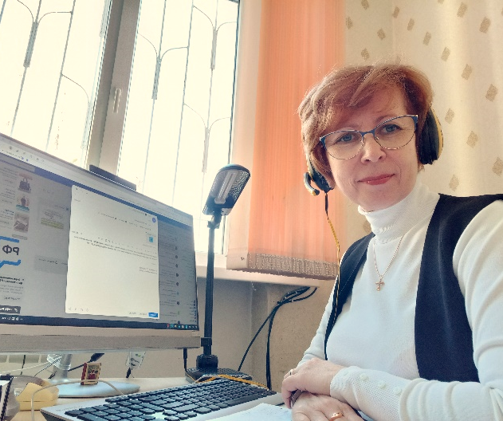
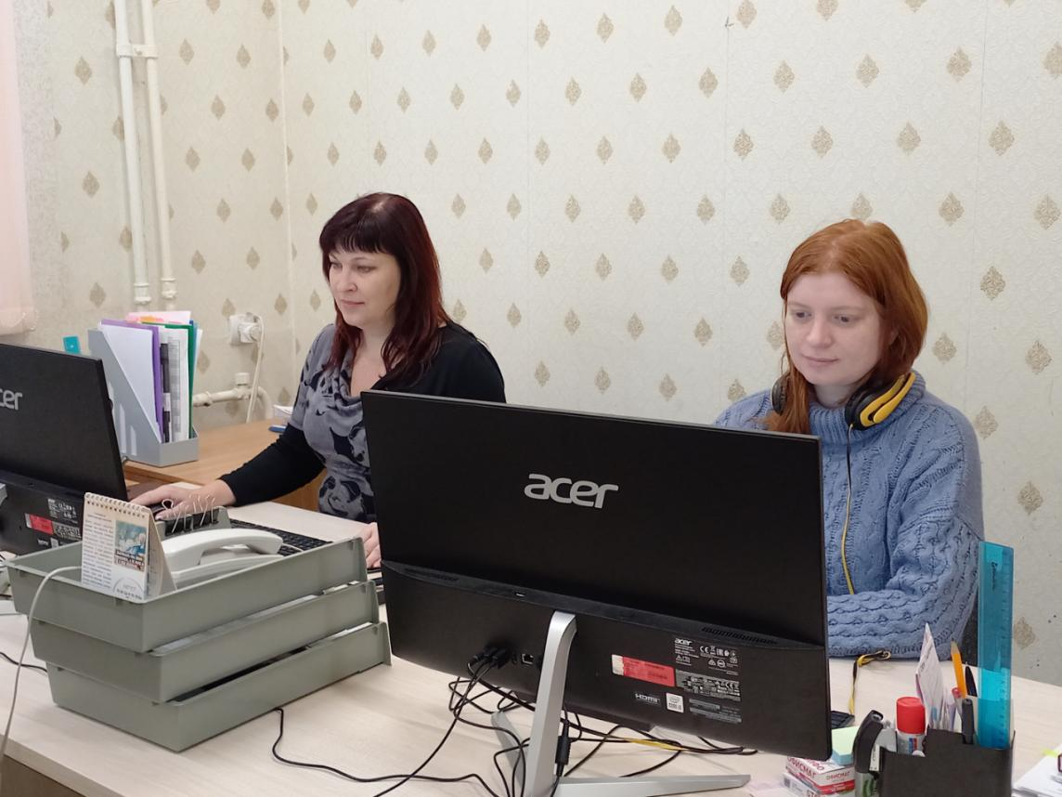
Профессиональное обучение социальных работников и сиделок (помощников по уходу) организовано на базе ГБУ СО «Центральный центр социального обслуживания населения»
Учебный центр функционирует на основании лицензии на осуществление образовательной деятельности в сфере профессионального обучения и реализует:
1
Программы профессиональной подготовки по профессиям рабочих, должностям служащих
2
Программы переподготовки рабочих, служащих
3
Программы повышения квалификации рабочих, служащих
Численность учебной группы – до 24 человек.
Учебный год соответствует календарному – с 1 января до 31 декабря текущего года.

Slide 3
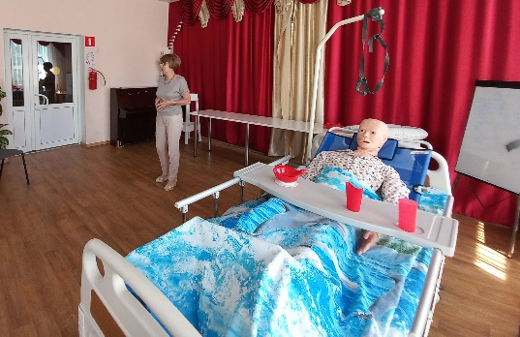

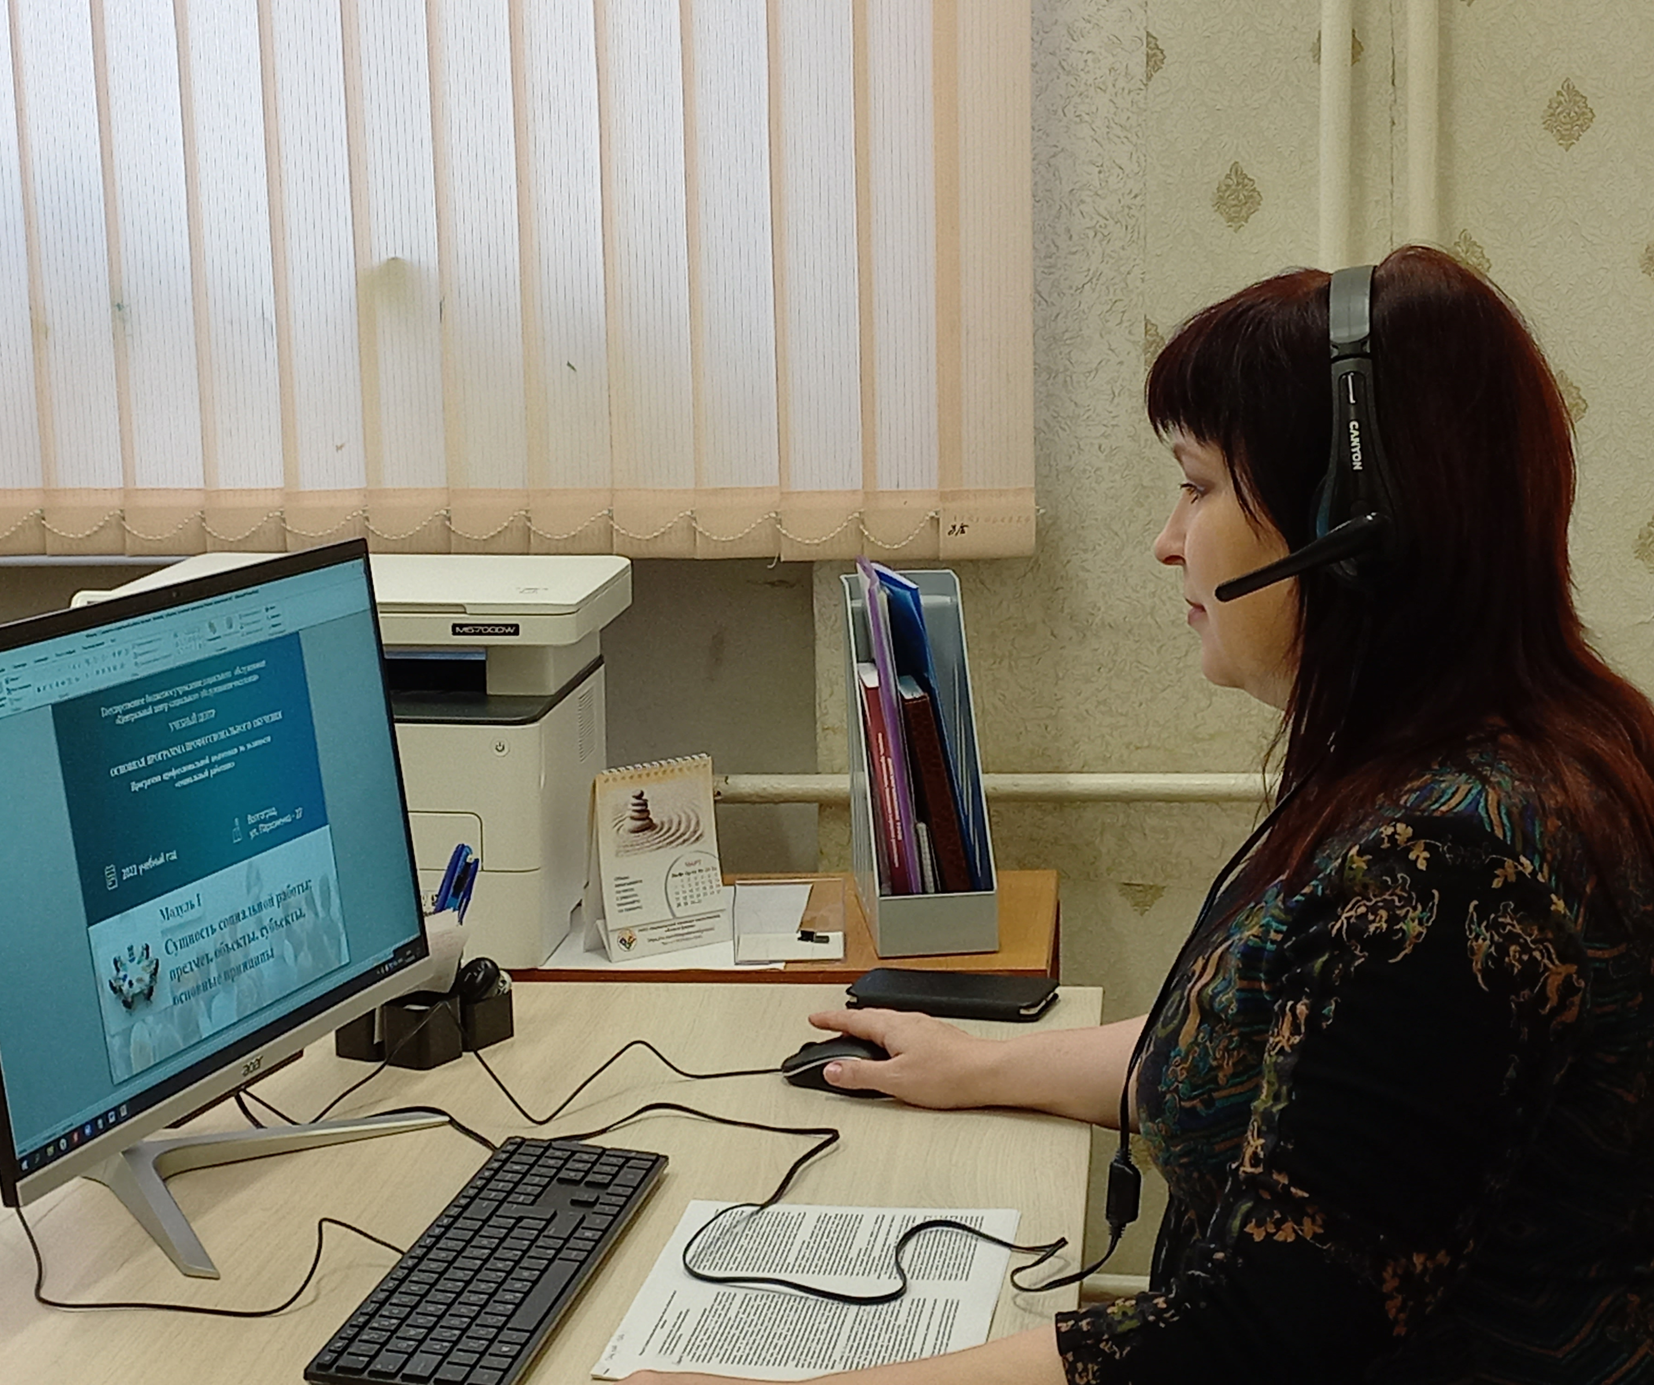
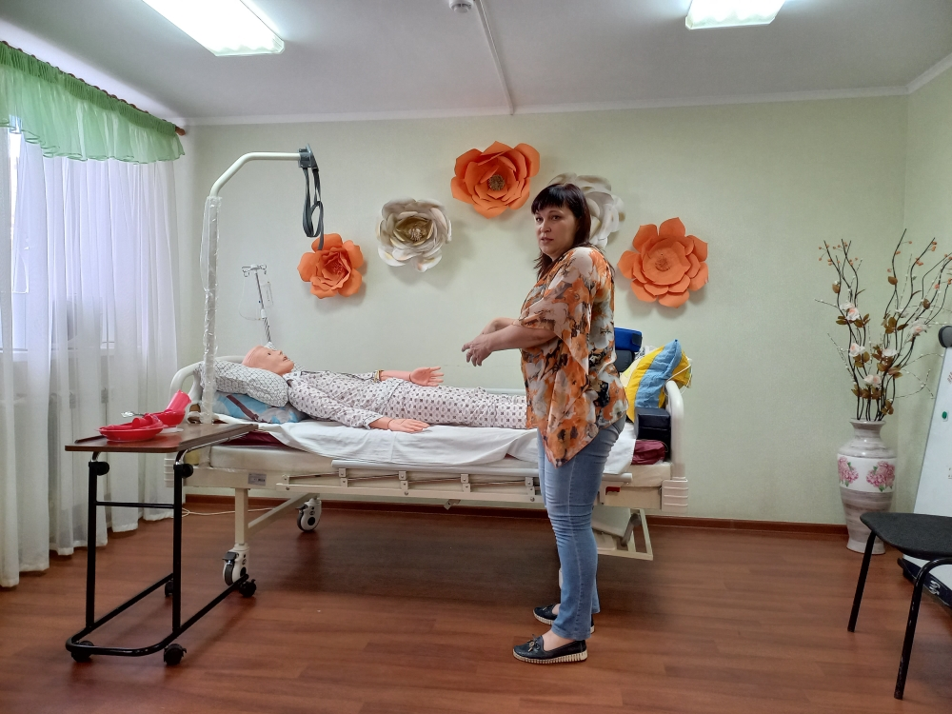
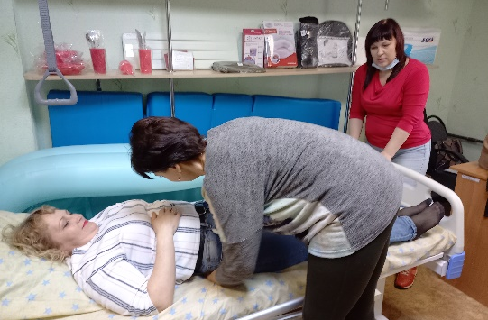
Утверждено более 15 локальных нормативных актов ГБУ СО «Центральный центр социального обслуживания населения»:
Положение об отделении
Должностные инструкции работников отделения
Положение об организации образовательного процесса, формах контроля, успеваемости, кураторстве
Правила приема на обучение
Правила внутреннего распорядка обучающихся
Порядок ведения личных дел обучающихся
Порядок оформления отношений
Порядок перевода, отчисления обучающихся
Порядок осуществления текущего контроля, промежуточной и итоговой аттестации
Порядок заполнения документов об обучении
Утверждены 2 программы профессиональной подготовки по должности «социальный работник», «сиделка (помощник по уходу)»
Утверждены 2 программы переподготовки по должности «социальный работник», «сиделка (помощник по уходу)»
Разработана форма свидетельства о профессии рабочего, должности служащего

Slide 4

2022 г.
План мероприятий (Дорожная карта)
по созданию на территории Волгоградской области системы долговременного ухода
за гражданами пожилого возраста и инвалидами, признанными нуждающимися в социальном обслуживании, в рамках федерального проекта «Демография»
на 2022-2024 годы»
500 человек
Зачислены на обучение по 3 программам профессионального обучения | Выданы свидетельства о должности служащего «социальный работник» 4 уровня квалификации | Выданы свидетельства о должности служащего «сиделка (помощник по уходу)» 3 уровня квалификации | Отчислены досрочно ввиду несдачи промежуточной или итоговой аттестации (выданы справки о периоде обучения) | Приостановлены образовательные отношения по семейным обстоятельствам
519 человек | 192 человек | 186 человек | 8 человек | 5 человек
По состоянию на 30.09.2022 обучается 128 работников государственных и негосударственных организаций социального обслуживания из 9 районов Волгоградской области, Волгограда и г. Волжского

Slide 5
ИТОГОВАЯ АТТЕСТАЦИЯ
по программе профессиональной подготовки по должности служащих
«Сиделка (помощник по уходу)»
Билет № |  | Ф.И.О.
Часть Б. Письменные ответы на вопросы
Технические средства и приспособления для передвижения лиц, нуждающихся в постороннем уходе (перечислить основные технические средства, применяемые для передвижения подопечных, привести примеры случаев применения).
1.Письменная проверочная работа.
Часть А. Тестирование
1.1.Тестирование
Вопросы | 1 | 2 | 3 | 4 | 5 | 6 | 7 | 8 | 9 | 10
Ответ
Вопросы | 11 | 12 | 13 | 14 | 15 | 16 | 17 | 18 | 19 | 20
Ответ
Вопросы | 21 | 22 | 23 | 24 | 25 | 26 | 27 | 28 | 29 | 30
Ответ
Вопросы | 31 | 32 | 33 | 34 | 35 | 36 | 37 | 38 | 39 | 40
Ответ
2.Практическая квалификационная работа.
Часть А. Типовые ситуационные задачи
Задача
Подопечная стала предъявлять жалобы на плохой сон, повышенную слабость, головокружение, психологический дискомфорт.
Вопросы:
1. Сформулируйте проблемы подопечного и способы их решений.
Часть Б. Демонстрационное задание
Подопечному длительное время показан строгий постельный режим. Продемонстрируйте последовательность действий, которые сиделка должна выполнять для профилактики появления пролежней у лица, нуждающегося в постороннем уходе.

Slide 6
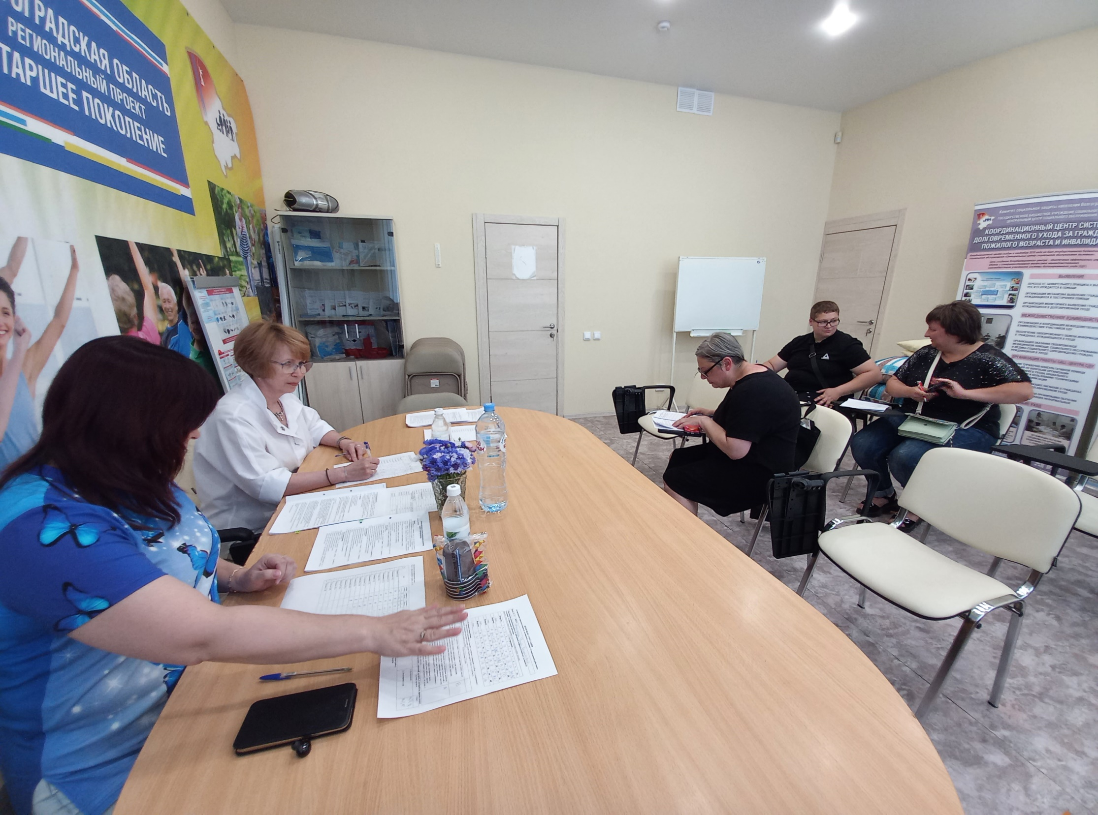

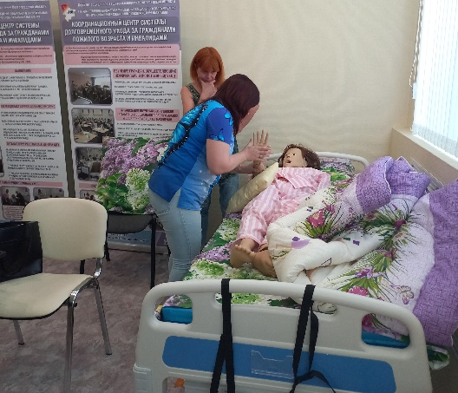
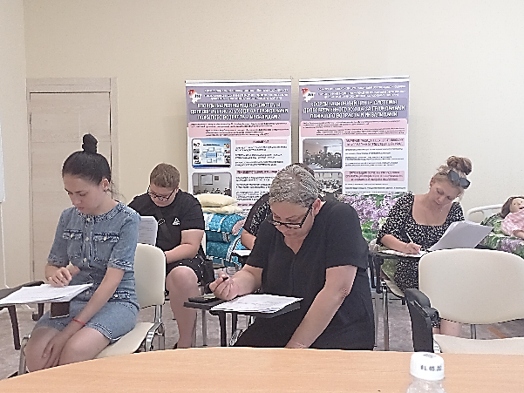
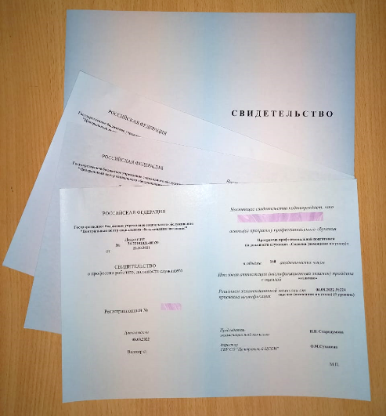
ИТОГИ
ОБУЧЕНИЯ
Свидетельство о должности служащего «социальный работник»
4 уровня квалификации
Свидетельство о должности служащего «сиделка (помощник по уходу)»
3 уровня квалификации

Slide 7




Информация об учебном центре:
г. Волгоград, ул. Пархоменко, д. 27
8 (8442) 33-59-62
uc_cson@mail.ru
https://442fz.volganet.ru/025188/about/uchebnyy-tsentr.php

Slide 8
СПАСИБО ЗА ВНИМАНИЕ

